Slide 1
2021年白俄罗斯
本升硕
学历提升项目
FRANCISK SKORINA GOMEL
STATE UNIVERSOTY
戈梅利国立大学

Slide 2
目录
CONTENTS
01
疫情下海外留学政策
02
学校介绍
03
04
申请流程
项目详情

Slide 3
PART
01
疫情下海外留学政策
教育部留学服务中心政策

Slide 4
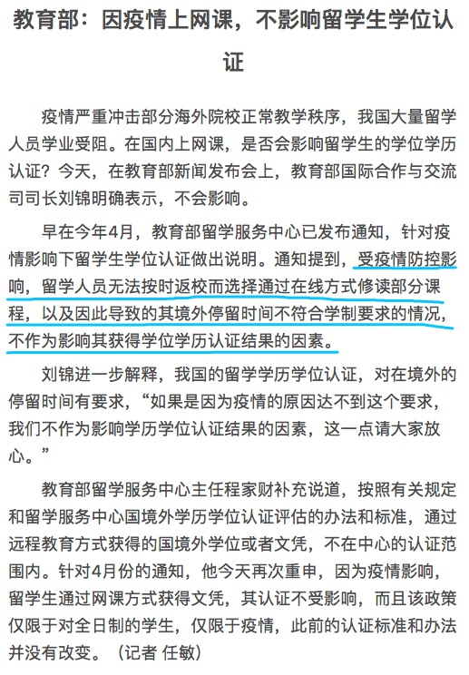
教育部采取积极举措，应对疫情期间留学难
留学人员应克服各种不利因素的影响， 保质保量完成各项学业要求
留学人员无法按时返校二选择通过在线方式修读部分课程，以及因此导致的其境外停留时间不符合学制要求的情况，不作为影响其获得学位认证结果的因素。
海外院校因疫情防控采取延长注册入学时间、开设在线课程、灵活安排毕业答辩等方式，可以理解和支持

Slide 5
PART
02
学校介绍
Introduction

Slide 6
中国教育部认可
GSU是中国教育部海外学历认证大学
http://jsj.moe.gov.cn/n1/12062.shtml
（第29号 = УО «Гомельский государственный университет имени Франциска Скорины»）
戈梅利国立大学是白俄罗斯共和国古老的大学之一，成立于1930年。该大学以其优质教育和研究潜力闻名，是白俄罗斯最著名的科学、学术和文化教育交流高校之一。

Slide 7
学校介绍
在校生10000多人
戈梅利国立大学有650名讲师：其中有4名国家科学院研究员，240名博士和43名理工博士。学生可申请戈梅利国立大学生物、地质与地理、历史、数学与程序技术、外语、心理学、物理与信息技术、体育学、语言学、经济学、法律等领域的学士学位、硕士学位和博士学位。戈梅利国立大学在心理学、经济学、法律等领域都具有较高声誉。
High Quality
白俄罗斯历史悠久的大学之一

Slide 8
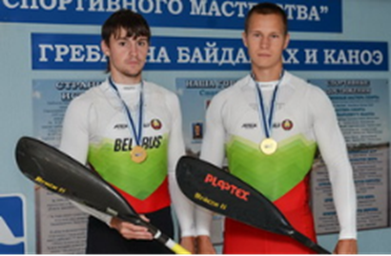
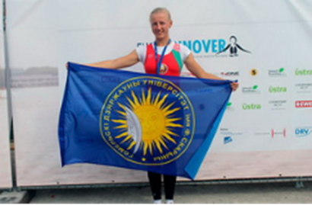
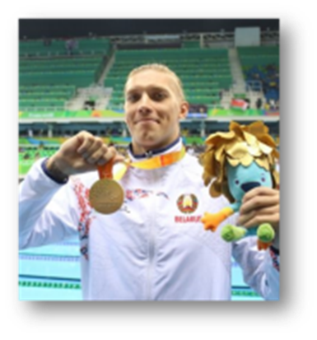
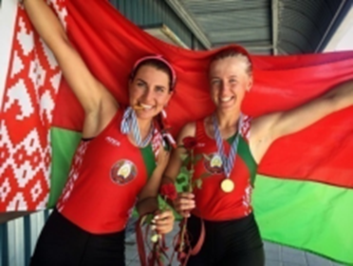
体育学院介绍
优势学科
戈梅利国立大学体育学院成立于1950年。经过多年的发展，体育学院培训了7000多名体育行业的专家，包括政府官员、著名科学家、体育行业的杰出工作者、著名运动员、奥运会冠军、世界锦标赛、欧洲锦标赛运动员、白俄罗斯共和国和苏联的著名教练员。
奥运冠军为体育学院带来了世界名声：列昂尼德·盖斯托（Leonid Geishtor）（皮划艇和独木舟），埃琳娜·鲁德科夫斯卡娅（Elena Rudkovskaya）（游泳），阿拉·特速（Freestyle），伊戈尔·马卡罗夫（Ido Makarov）（柔道），弗拉基米尔·伊佐托夫（Vladimir Izotov）（游泳），奥林匹克冠军伊夫根尼·加夫里连科（Evgeny Gavrilenko），尼古拉·基洛夫（Nikolai Kirov） Sergey Smal，Vugar Orudzhev，Natalya Sazanovich，Natalya Stasyuk，Irina Yatchenko，Vyacheslav Makarenko Andrey，Kravchenko，Maria Mamoshuk。目前，该学院的主要运动员已代表白俄罗斯共和国参加了最高水平的国际比赛。
High Quality
培养世界冠军的摇篮

Slide 9
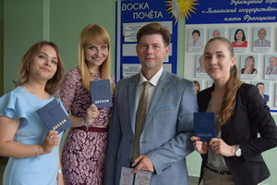
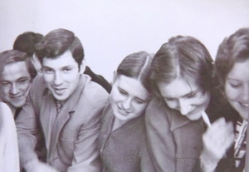
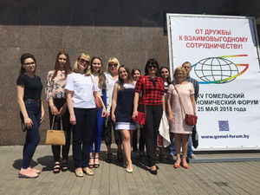
经管学院介绍
优势学科
戈梅利国立大学经济管理学院成立于1969年， 自1969年首次招生以来，该学院一直在蓬勃发展，1976年，全日制学生人数达到870人。 戈梅利国立大学经管学院是白俄罗斯唯一一个培训过劳动经济学和工程经济学家的机构，对社会的发展做出了杰出贡献。
目前戈梅利国立大学经管学院培养了9000多名高素质的经济学专家，如今他们在白俄罗斯共和国的经济发展中发挥着重要作用。
学院积极与实体经济领域的企业、银行和公共管理机构互动，为学生寻找优质的实习机会。有来自俄罗斯、乌克兰、中国、土库曼斯坦、孟加拉国和其他国家的80多名外国学生在该学院学习。
该学院开设世界经济、金融和信贷、经济和企业管理、会计、分析和审计、预算组织的会计、商业和非商业组织的会计、商业活动、公共管理、工商管理、经济信息学、对外经济活动管理、对外贸易和商业活动金融与信贷、金融、银行经济学和企业管理、劳动经济学等专业。
High Quality
培养经济学家的圣地

Slide 10
PART
03
项目详情
About Program

Slide 11
Advantages
项目优势
中国教育部认可高校
疫情下如需在线授课，不影响回国认证
学制短，仅需一年
英文授课，但无需雅思成绩
学费低廉，仅为英美国家1/5
毕业率高，就业前景好

Slide 12
Majors
可申请专业
体育学
经济学
教育学

Slide 13
Schedule
学期安排
授课方式
第一学期
第二学期
2021年2月-2021年6月
因疫情，课程转为线上
学习
2021年9月-2022年1月
线上授课
疫情下在线授课，
疫情结束以学校通知为准。

Slide 14
项目费用：88000元
项目费用含：报名费、注册费、面试培训费、学费、日常学习管理费、重点考试大纲翻译、赴白俄罗斯答辩住宿费(学校宿舍)、接送机
不含：往返机票、签证费、保险费、公证费等

Slide 15
PART
04
申请流程
How to apply

Slide 16
How to apply
申请流程
第一步：提交本科毕业证、本科学位证、本科成绩单、护照首页的原件扫描件
第二步：缴纳1万元预付款，签订协议
第三步：视频面试、获得录取通知书、将第一步中的四项材料在公证处做俄语公证
第四步：缴纳余款，注册上课

Slide 17
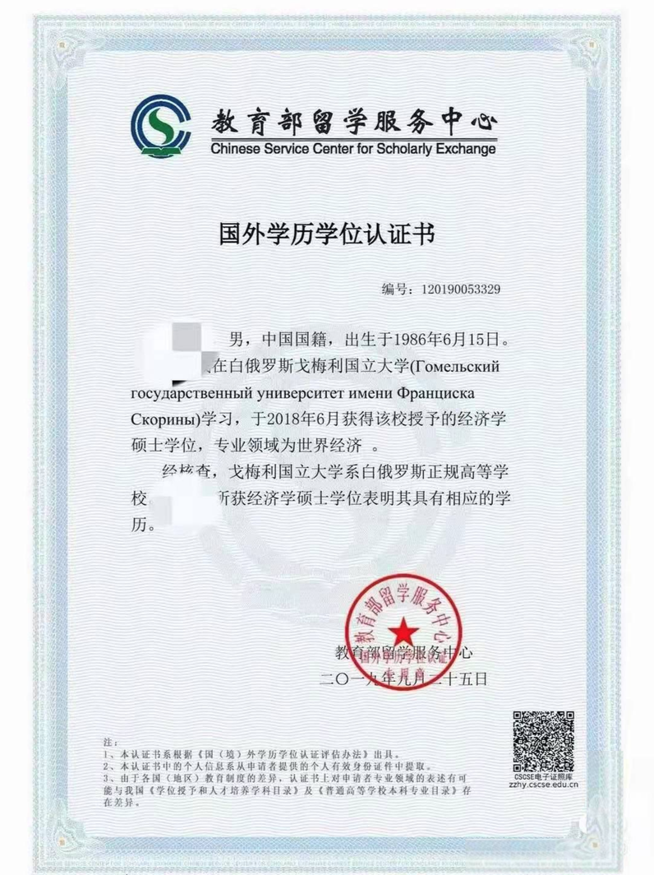
Recognization
中留服认证

Slide 18
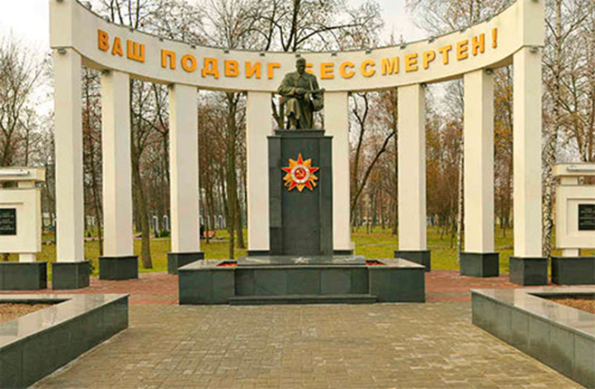
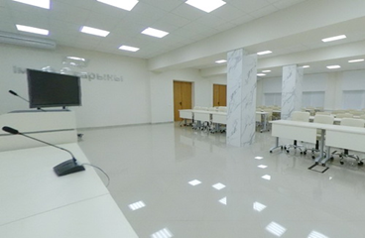
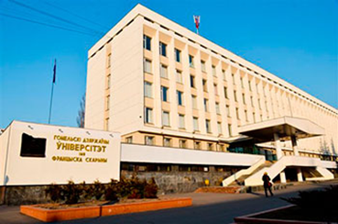
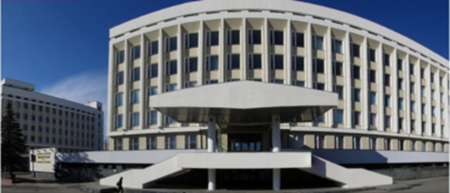
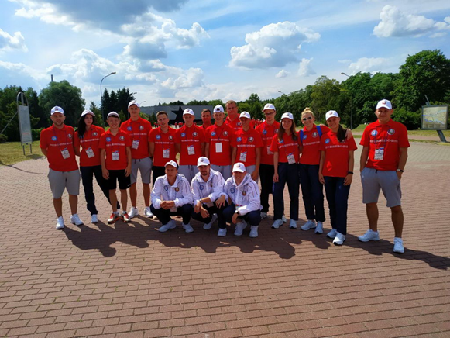
Pictures
校园风景

Slide 19
THANK YOU

